Slide 1






Slide 2



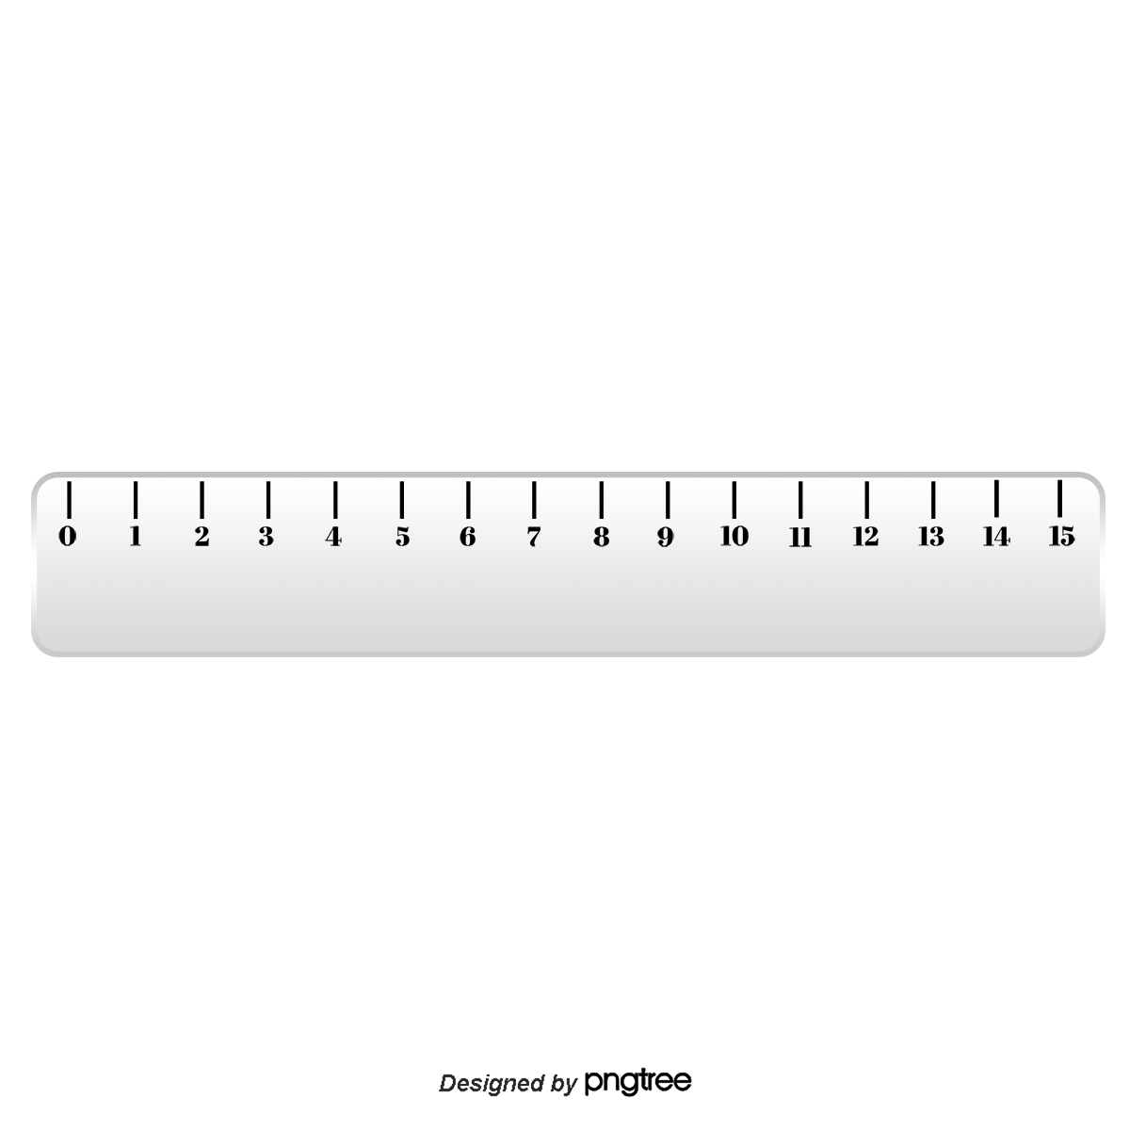

Em hãy vẽ
một đoạn thẳng.

Slide 3


Hãy kéo dài đoạn thẳng mới vẽ về hai phía.
Đây là
đường thẳng
Em hãy vẽ
một đoạn thẳng.

Slide 4
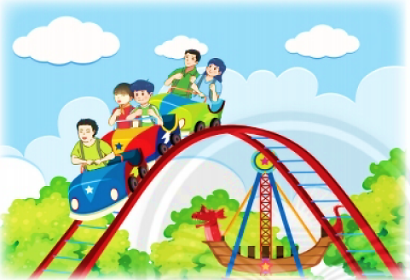
Em hãy tìm đường thẳng trong hình bên.

Slide 5
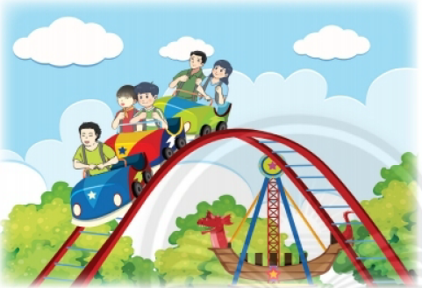
Các thanh thép
màu đỏ được uốn cong
để tàu lượn lên xuống, các thanh thép này có dạng
đường thẳng không?
Đây là
đường cong

Slide 6


Đường cong
Đường thẳng

Slide 7




Em hãy vẽ thân cây cho hai bông hoa này nhé!
Thân cây em vừa vẽ là đường gì?
Đường cong
Đường thẳng
Notes:
Lưu ý: HS có thể vẽ 2 thân đều là đường cong và 2 thân đều là đường thẳng

Slide 8


Slide 9


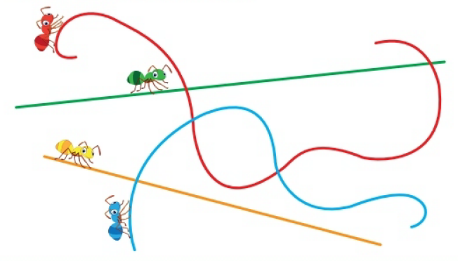
Bạn kiến nào bò theo đường thẳng?
Bạn kiến nào bò theo đường cong?
1
Đường cong
Đường thẳng
Notes:
GV gợi mở để hs tự trả lời dưới gợi ý của gv

Slide 10
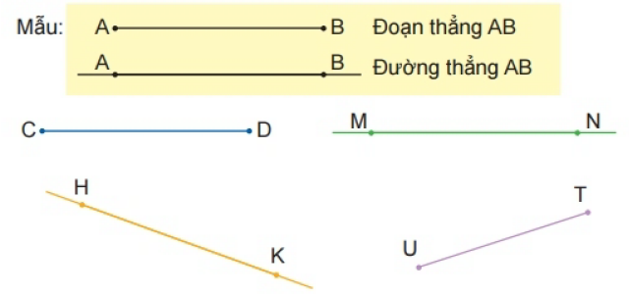
Đọc tên các đoạn thẳng, đường thẳng.
2
Đọc thầm
Đọc cho bạn nghe
Đọc cho cả lớp nghe

Slide 11
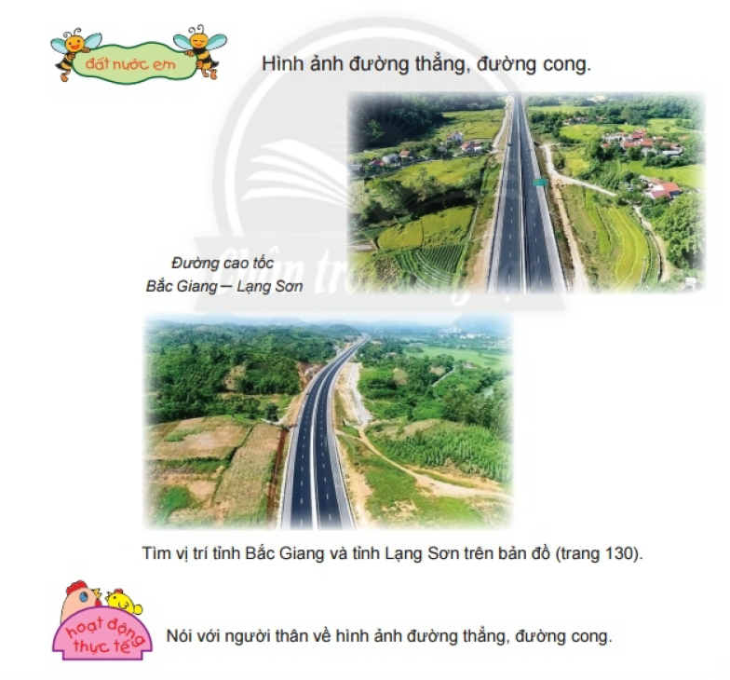
Đường cao tốc
Bắc Giang – Lạng Sơn
Em hãy tìm
tỉnh Bắc Giang và tỉnh Lạng Sơn
Em hãy tìm
đường thẳng và
đường cong
Notes:
HS có thể tìm thấy nhiều hơn.

Slide 12

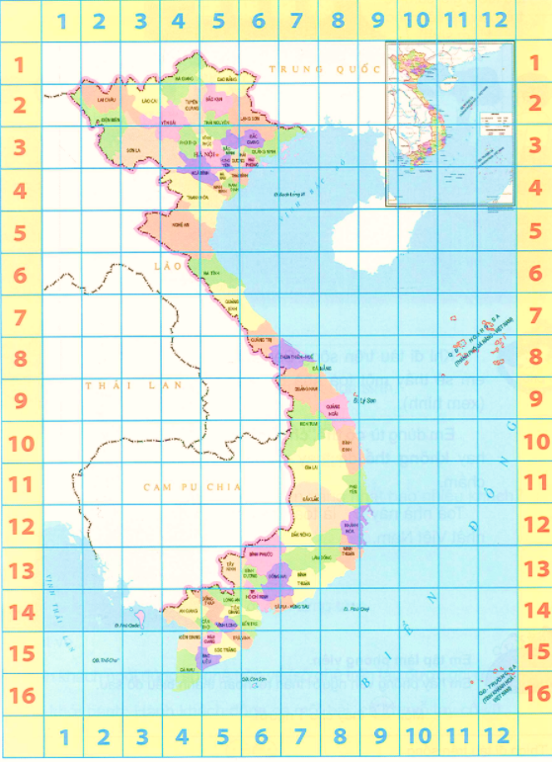


Lạng Sơn
Em hãy tìm tỉnh Bắc Giang
và tỉnh Lạng Sơn trên bản đồ
Bắc Giang

Slide 13

Nói với người thân về hình ảnh đường thẳng, đường cong
Đường thẳng
Đường cong

Slide 14


Slide 15






Các em hãy sử dụng đoạn dây đã chuẩn bị để tạo hình ảnh “thẳng, cong”
Notes:
HS sử dụng đoạn dây đã chuẩn bị để tạo hình ảnh “thẳng, cong”

Slide 16


